Slide 1
2019软工实践 同行小组 项目系统设计与数据库设计 汇报展示 主讲人：林立
Work together, progress together

Slide 2
目录
一、计划安排
二、需求分析问题回答
三、系统设计说明书
四、数据库设计说明书
五、分工、贡献度

Slide 3

计划安排与人员分工
一
Planning and personnel division

Slide 4
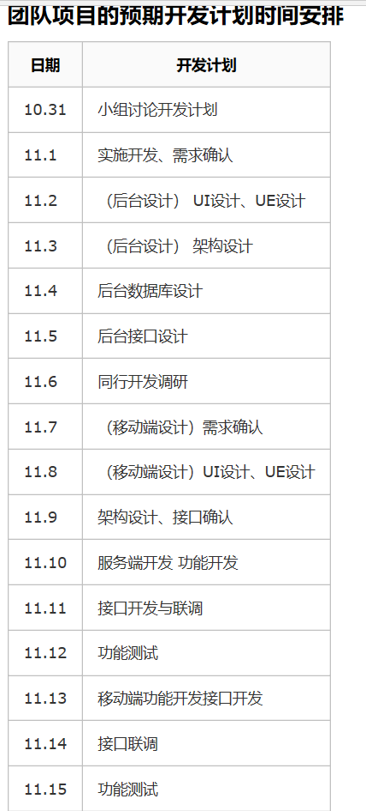
计划安排与人员分工
姓名 | 定位
林立 | 前端工程师/项目经理
蒲政林 | 测试、美工、UI设计
李奇 | 算法工程师
袁嘉鸿 | 前端工程师
张雷 | 后端工程师
李程 | 后端工程师

Slide 5
需求问答
二
This is the answer to your question

Slide 6
需求问答--问答
1 | 核心功能是社区交流？和qq，tim等软件有什么区别？
2 | 感觉功能和福大贴吧差不多，那为什么人家不用贴吧用你的app呢？
3 | 1、界面与QQ大致相同；2、广场里的帖子是否有分类，全校每天的帖子数量是否有考虑，会不会看不到想要的
4 | 1.完全如同一个吧，且实时性不高 2.不如直接找易班和工作人员
5 | ppt看起来有点费劲；水贴会影响观感及效率，广场水贴会进行监管吗？与贴吧、超话相比的优势与区别在哪？
问题
1 | 核心是社区交流，但是相比于qq和tim等软件更具有专项性。
2 | 产品是不具有垄断性的，就好比说为什么有了美团外卖还有人用后来的饿了吗。
3 | 帖子具备分类功能，而每一篇的帖子也是要经过审核才能发布。
4 | 相比于贴吧，我们的软件专攻于校内交流，避免鱼龙混杂。且找易班及工作人员不一定在有的事情上是最优解。
5 | 谢谢提议，对于水帖，因为有审核机制的存在，所以不足为虑。至于优势与区别，优势在于我们主打校内交流，区别亦如此。
回答

Slide 7
需求问答--问答
6 | 1.功能实现期待进一步丰满
8 | 核心功能是社区交流？和qq，tim等软件有什么区别？
9 | 1.和贴吧的一个吧有什么区别？2.广场不分类想找东西自己一页一页慢慢翻吗？
10 | 在软件上如何保证交流对象的真实性？
问题
6 | 谢谢提议，我们尽可能做到更好。
8 | 核心是社区交流，但是相比于qq和tim等软件更具有专项性。（问题重复）
9 | 贴吧的信息属于集中性，分类做的并不是很理想。每一个帖子都会有相关标签方便寻找。
10 | 在注册账号时就要经过审核，确保人员确实是校内人员。
回答

Slide 8
系统设计说明书
三
System design specification

Slide 9
系统设计说明书
研发硬件配置
运行环境
安卓系统
CPU | Inter(R) Core(TM) i7-7700HQ CPU @ 2.80GHZ 2.80GHZ
内存 | 8.00GB
显卡 | GeForce GTX 1050
显示器 | 无
硬盘 | 2T机械硬盘
系统 | Windows 10
框架及编译器
参考资料
《构建之法》 邹欣 人民邮电出版社
《软件工程：实践者的研究方法》
《软件体系结构》 张友生 清华大学出版社
《UML和模式应用》（美）拉曼 机械工业出版社
本系统开发所用的框架有：前端部分使用uni-app作为开发框架，节省开发时间并提高开发效率；后端部分主要使用spring boot框架进行后台的搭建；使用MySQL进行数据库开发。 本系统进行开发所用的编译器为Microsoft Visual Studio 2019。

Slide 10
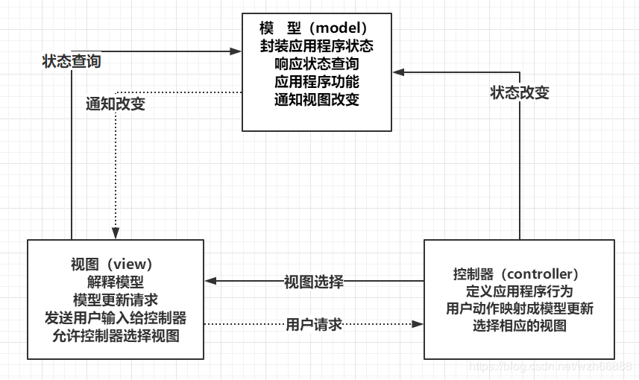
系统设计说明书
系统设计模式
本系统的设计主要是基于MVC设计模式，M代表模型Model，V代表视图View，C代表控制器Controller。MVC设计模式将系统分为三层，层与层之间又通过一定的模式联系，使数据实体、业务逻辑与呈现视图分离，同时降低耦合性、提高重用性和可维护性。 Model（模型）：表示应用程序核心，应用程序中用于处理应用程序数据逻辑的部分。通常模型对象负责在数据库中存取数据。 View（视图）：视图是用户看到并与之交互的界面。 Controller（控制器）：是应用程序中处理用户交互的部分。通常控制器负责从视图读取数据，控制用户输入，并向模型发送数据。
体系结构图

Slide 11
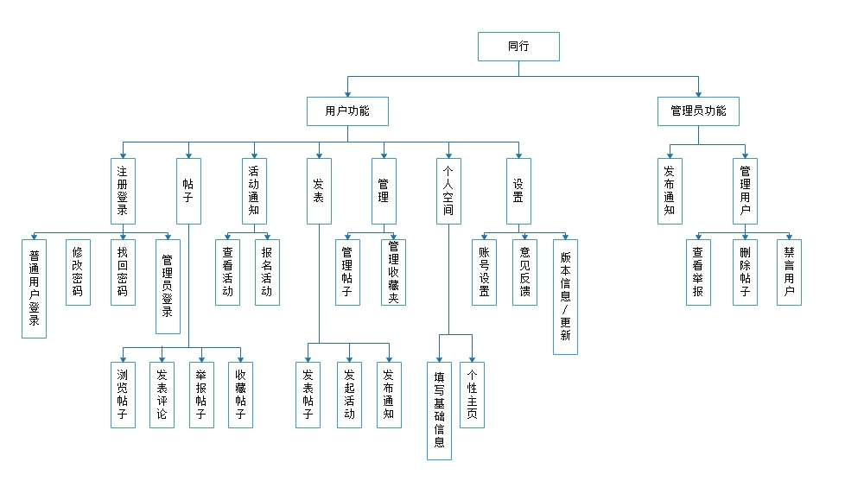
系统设计说明书
功能层次图

Slide 12
系统设计说明书
APP功能模块设计
1.注册登录 | 1.1普通用户登陆 | 用户使用学号进行登陆 | 普通用户 | 普通用户登陆后，跳转至APP用户界面，管理员登陆后可选择跳转至管理员端。
 | 1.2修改密码 | 用户根据需要修改账号密码 | 普通用户
 | 1.3找回密码 | 用户根据手机号及验证码初始化密码 | 普通用户
 | 1.4管理员登陆 | 管理员使用管理员账号登陆 | 管理员
4.发表 | 4.1发表帖子 | 用户可以根据需要发表帖子并添加相应的标签 | 普通用户 | 发布的帖子、活动、通知需要受到管理员的管理
 | 4.2发起活动 | 用户可以根据需要发表活动并添加相应的标签、时间、地点 | 普通用户
 | 4.3发布通知 | 用户可以根据需要发表通知并添加相应的标签、 | 普通用户
2.帖子 | 2.1浏览帖子 | 可浏览用户在APP上发表的帖子 | 普通用户 | 管理员可根据内容管理
 | 2.2发表评论 | 在帖子下方发表个人言论 | 普通用户 | 管理员可根据言论内容管理
 | 2.3举报帖子 | 对于含不当内容的帖子可进行举报 | 普通用户 | 管理员可查看被举报帖子进行管理
 | 2.4收藏帖子 | 对于感兴趣的帖子进行收藏方便以后查看 | 普通用户 | 帖子由发帖者或管理员删除后将无法查看
5.管理 | 5.1管理自己的帖子 | 用户可以删除，修改帖子，删除评论，改变活动地点、时间，改变通知 | 普通用户 | 发布的帖子、活动、通知还需要受到管理员的管理
 | 5.2管理自己的收藏夹 | 用户可以删除收藏的帖子 | 普通用户 | 帖子由发帖者或管理员删除后将无法查看
6.个人空间 | 6.1填写基础信息 | 用户可以修改一些基础信息 | 普通用户 | 用户一些身份证明信息将为真实信息，不可修改，用户可以选择是否公开信息
 | 6.2个性主页 | 用户可以修改头像、昵称、个性签名、感兴趣标签 | 普通用户
7.设置 | 8.1账号设置 | 修改密码、绑定手机号、邮箱 | 普通用户 | 点击我的报名后，应出现报名列表，选择后上传对应文件
 | 8.2意见反馈 | 用户可对APP提出意见反馈，或提出使用出现的问题 | 普通用户
 | 8.3版本信息、更新检测 | 检查版本信息，更新APP版本 | 普通用户
3.活动通知 | 3.1查看活动通知 | 可浏览用户在APP上发起的活动和发起的通知 | 普通用户 | 管理员可根据内容管理
 | 3.2报名活动 | 可以在进行互动的报名 | 普通用户

Slide 13
系统设计说明书
管理员功能模块设计
功能名称 | 功能介绍 |  | 备注
1.发布通知 | 发布至系统通知，面向所有人 |  | 统一格式，可添加附件
2.管理用户 | 2.1查看被举报的帖子、评论 | 管理员可以查看审核被用户举报的帖子、评论 | 在管理的方面，主要以帖子发出时的审核与用户举报两种方式完成。
 | 2.2删除帖子、评论 | 管理员可以删除被用户举报的帖子、评论
 | 2.3禁言用户 | 管理员可以对于经常违规的用户进行禁言处理，加入禁言名单

Slide 14
数据库设计说明书
四
DATABASE design specification

Slide 15
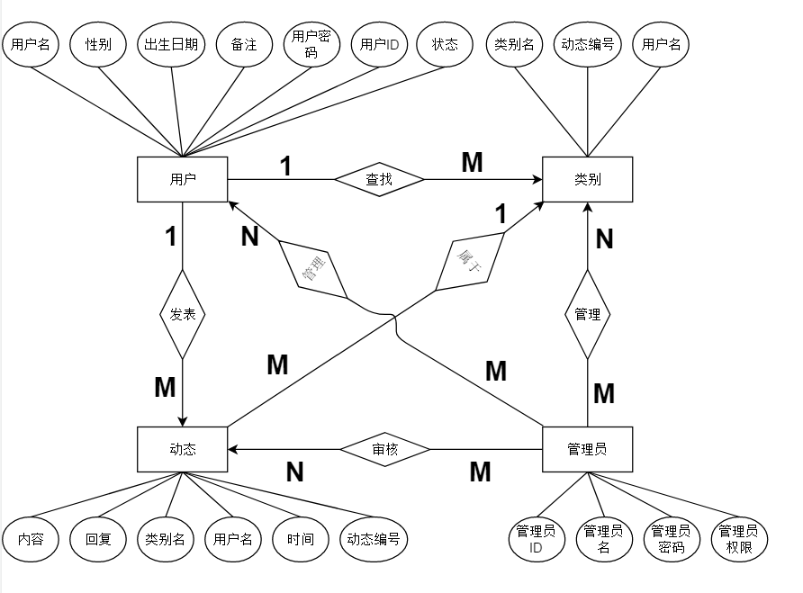
数据库设计说明书
逻辑结构设计
2.1关系模型
用户（用户名，性别，出生日期，备注，用户密码，用户ID，状态）
管理员（管理员ID，管理员名，管理员密码，管理员权限）
动态（内容，回复，类别名，用户名，时间，动态编号）
类别（类别名，动态编号，用户名）
E-R图

Slide 16
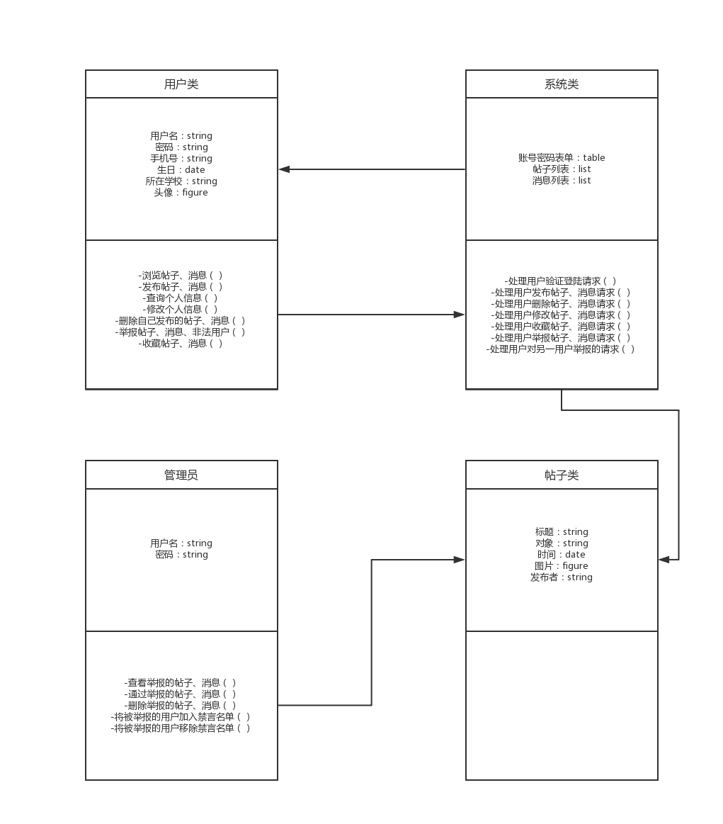
数据库设计说明书
类 图

Slide 17
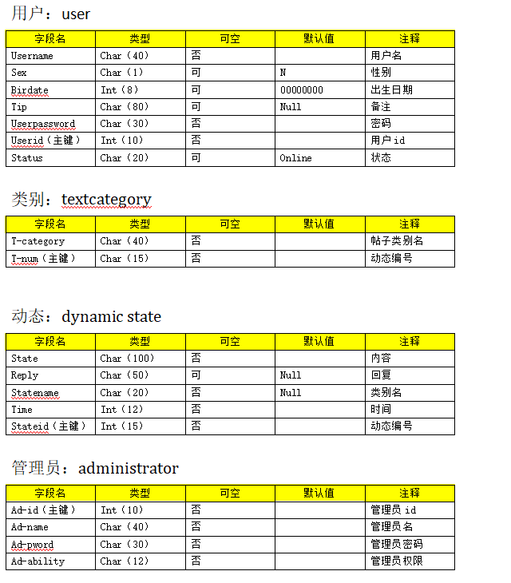
数据库设计说明书
逻辑表设计

Slide 18
数据库设计说明书
物理结构设计 数据库物理结构设计的目的是为了在数据检索中尽量减少 I/O 操作的次数以提高数据检索的效率，以及在多用户共享系统中，减少多用户对磁盘的访问冲突，均衡 I/O 负荷，提高 I/O 的并行性，缩短等待时间，提高查询效率。
存取方法设计 本次数据库的存取方法，初步拟定使用索引的途经进行存取路径设计，对表属性的索引建立，具体将在项目实施阶段决定，但遵循以下原则：如果一个属性经常在查询条件中出现，则考虑在这个属性上建立索引。如果一个属性经常作为最大值或最小值等聚集函数的参数，则考虑在这个属性上建立索引。
存储结构设计 本系统采用 MySQL 数据库进行数据的存取操作；数据库的数据备份、日志文件备份等数据只在故障恢复时才使用，而且数据量很大，可以考虑放在磁带上；将比较大的表分别存放在不同的磁盘上，可以加快存取的速度，特别是在多用户的环境下。考虑后期业务扩展的需要，因此可做这样的处理：将日志文件和数据库对象(表、索引等)分别放在不同的磁盘可以改进系统的性能。
安全性设计
用户只能通过给定的外部接口操作数据库：外部接口向内部接口传递参数，然后进行预编译sql语句后才能操作数据库，这从根本上杜绝了用户直接操作数据库的可能。
用户目前只有学生和管理员。其中用户必须是该校学生，只有认证成功的用户才能使用app，而且学生用户的权限仅限于用户界面看到的功能：发帖、浏览帖子、发布活动、浏览活动、查看他人信息、他人广场，举报违规用户等；而管理员拥有用户的所有权限之外还需对用户发布的帖子、活动进行审核，对被举报用户进行核实并进行处理等。

Slide 19
分工及贡献度
五
Division of labor and contribution

Slide 20
分工及贡献度
姓名 | 分工 | 贡献度比值
林立 | 系统设计说明书\演讲 | 19%
张雷 | 系统设计说明书 | 17%
蒲政林 | PPT设计 | 15%
李程 | 数据库设计说明书 | 17%
李奇 | 数据库设计说明书 | 17%
袁嘉鸿 | 撰写博客 | 15%

Slide 21


谢谢
PRESENT BY 同行小组

